Slide 1
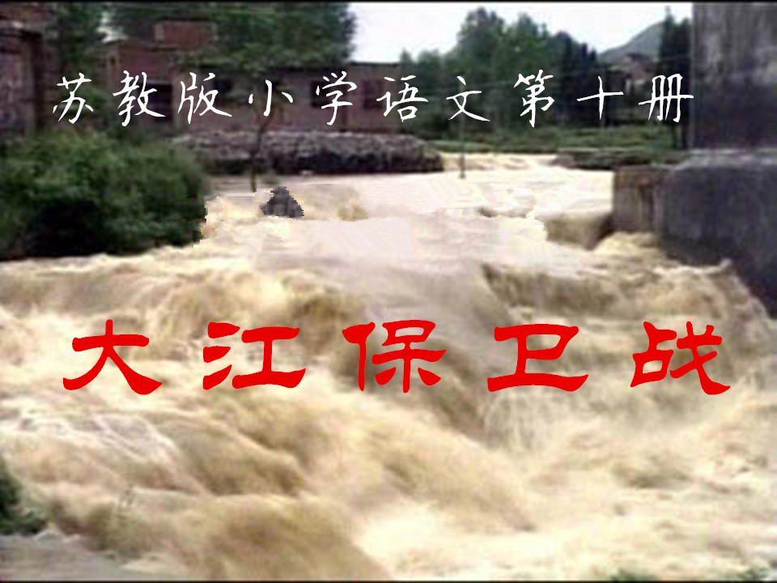

Slide 2

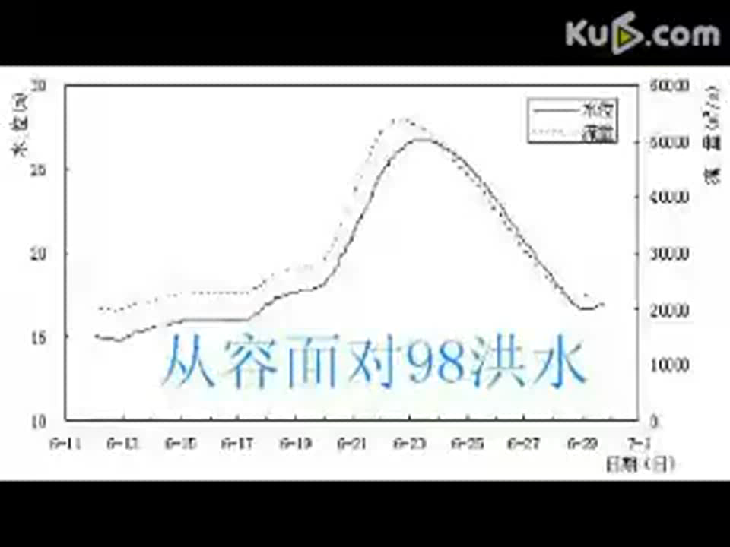

Slide 3
课文第2-5自然段写人民子弟兵在大江保卫战中的动人事迹，主要写了哪几个典型的事例？（用几个四字词概括出来）
1 . 大堤抢险——保大堤
2 . 铁汉本色——战洪水
3 . 勇救群众——救灾民

Slide 4

精读课文
1 . 大堤抢险——保大堤
自由读第2自然段，画出让你心灵受到震撼的句子。

Slide 5
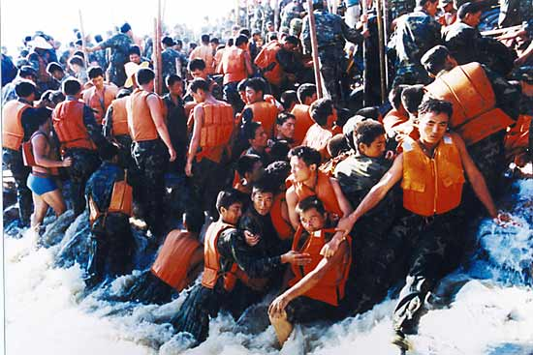
四百多名官兵闻讯赶到。支队长一声令下：“上！”顿时，一条长龙在崩塌的堤坝下出现了。

Slide 6
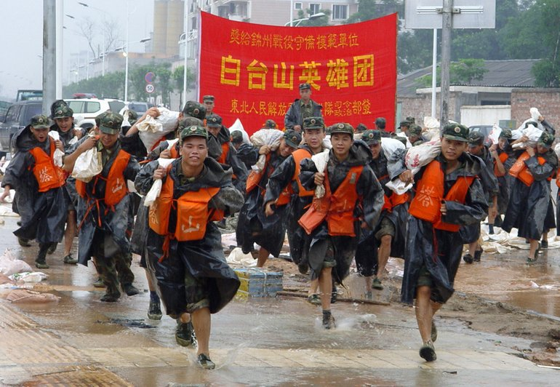
官兵们肩扛沉重的沙包，在泥水中来回穿梭。有的为了行走快捷，索性赤脚奔跑起来。嶙峋的片石割破了脚趾，他们全然不顾，心中只有一个念头：“大堤，保住大堤！”

Slide 7
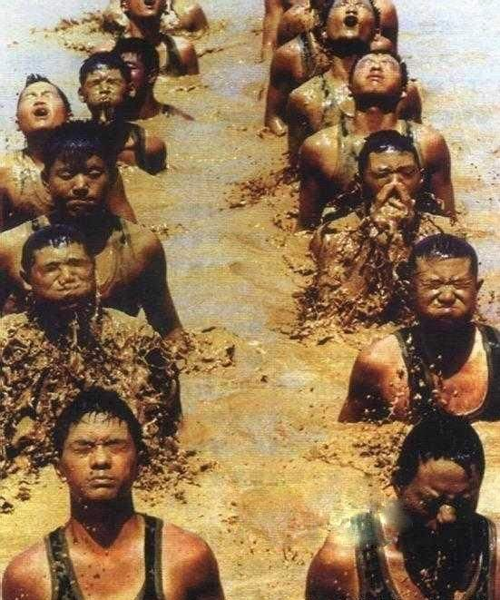
狂风卷着巨浪，猛烈地撕扯着堤岸。战士们高声喊道：“狂风为我们呐喊！暴雨为我们助威！巨浪为我们加油！”一个个奋然跳入水中，用自己的血肉之躯筑起了一道人墙。

Slide 8
填一填
战士们奋然跳入水中，
也许这一跳，就会被 ；
也许这一跳，就会被 ；
也许这一跳，就再也见不到 ；
也许这一跳，就再也不能回到 ；
也许这一跳，孩子失去了 ；
也许这一跳，母亲再也见不到 ……
洪水淹没
激流卷走
战友、朋友
熟悉的营地和温馨的家
可敬的父亲
可爱的儿子

Slide 9
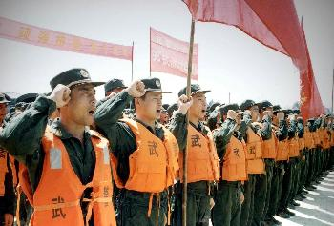
站着是根伫立的桩，倒下是袋拦洪的沙！
水不退，人不撤，誓与大堤共存亡！
流血流汗不流泪，掉皮掉肉不掉队！

Slide 10
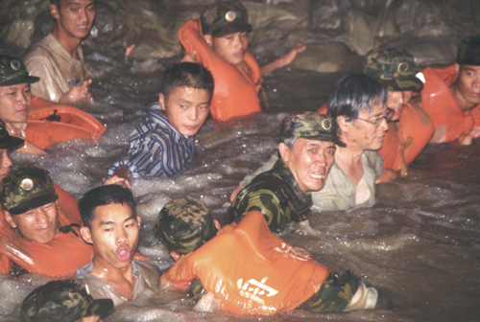
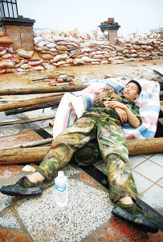
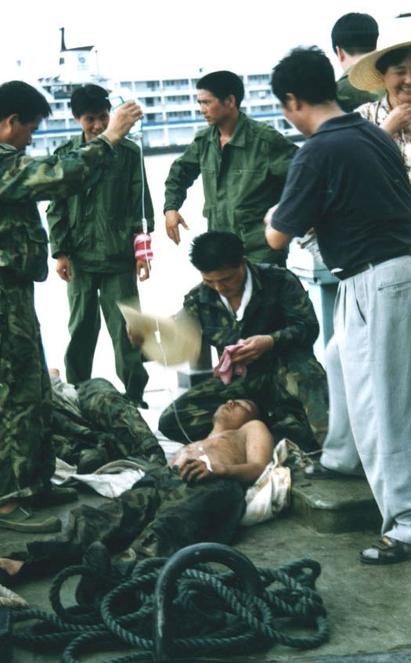
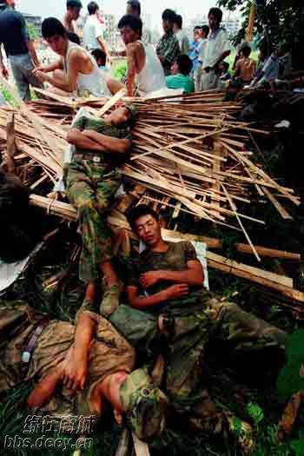
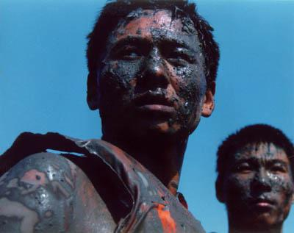
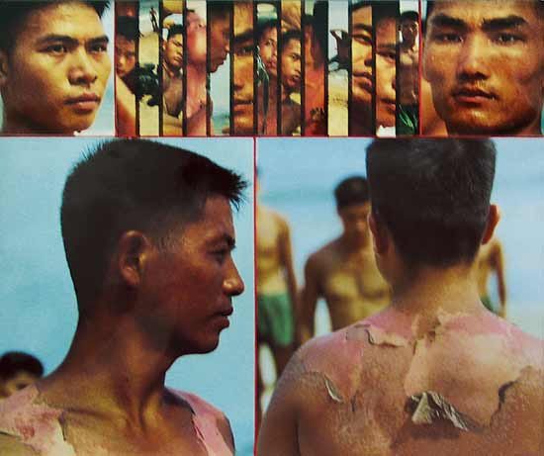
经过几个小时的鏖战，大堤保住了，官兵们浑身上下却是伤痕累累。

Slide 11
这组数据就记录了大江保卫战中仅几天时间一个团中的情况。
7人 烂掉了指甲
28人 脚和手受伤
89人 因流汗过多缺少盐份全身浮肿
292人 双脚溃烂
374人 皮肤生了红斑
420人 口腔、嘴唇干裂、溃烂
1200多人 手上打了血泡破了手指

Slide 12
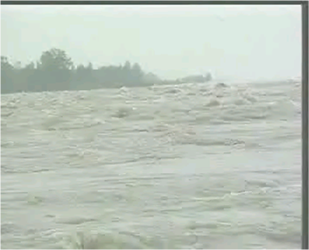
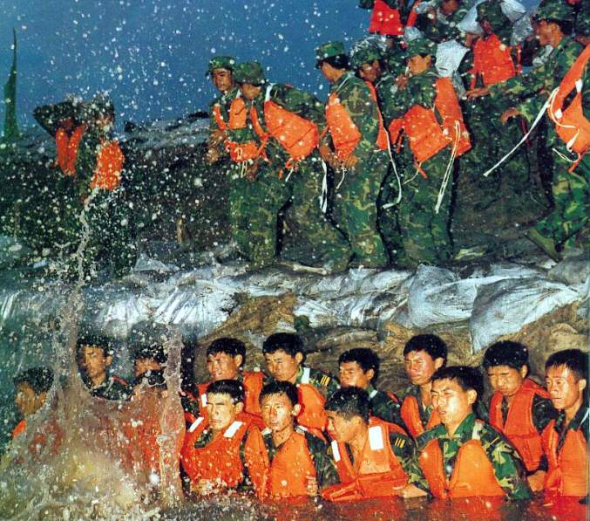
风声雨声涛声，声声震耳；雨水汗水血水，水水相融。

Slide 13
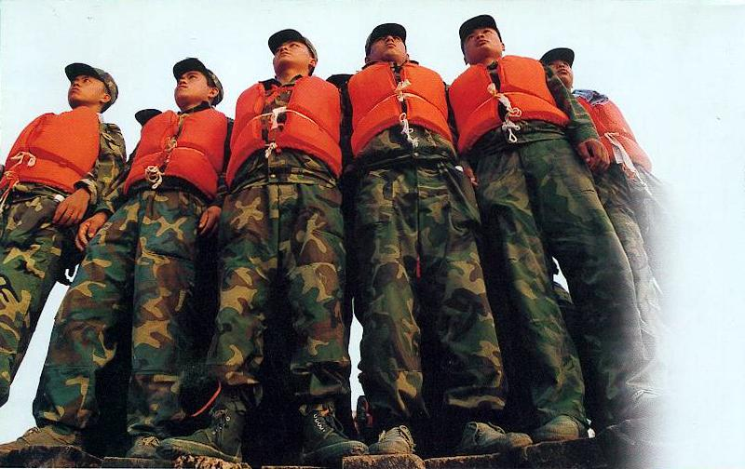
面对肆虐的洪水，更显出人民子弟兵铮铮铁汉的本色

Slide 14
快速浏览第四自然段，找一找从哪能感受到黄晓文是个“铮铮铁汉” ？

Slide 15
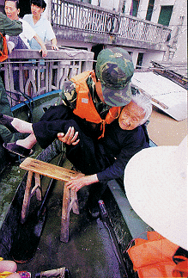
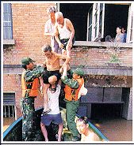
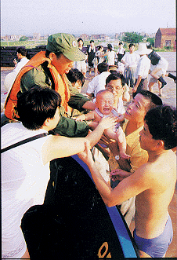
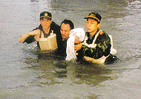
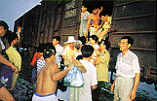
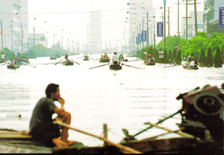
勇救群众

Slide 16
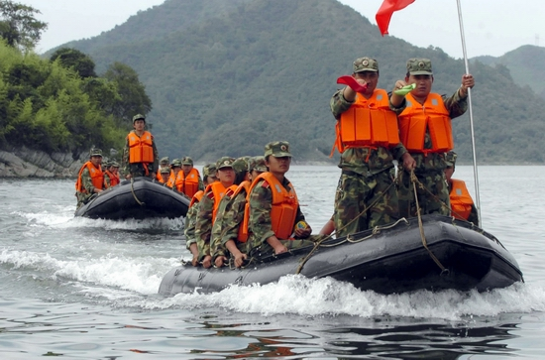
汹涌的激流中，战士们的冲锋舟劈波斩浪，飞向漂动的树梢，飞向灭顶的房屋，飞向摇摇欲坠的电杆。

Slide 17
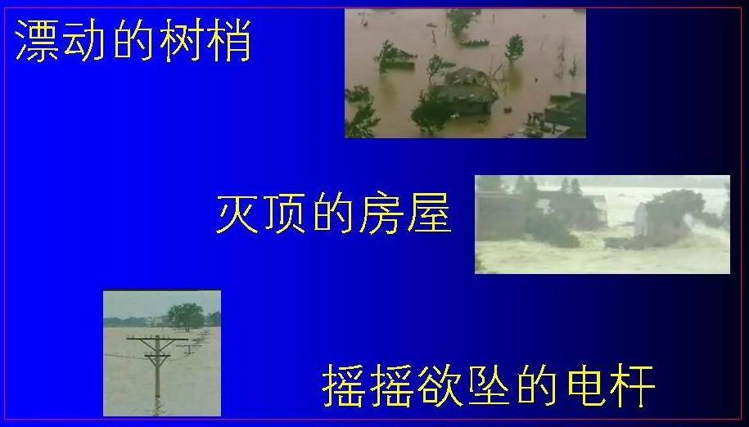

Slide 18
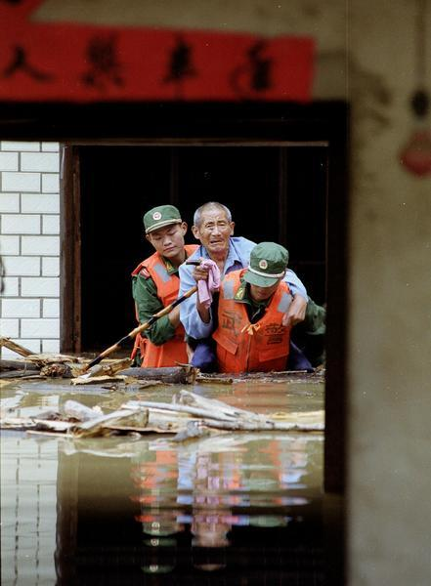
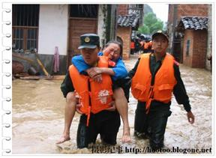
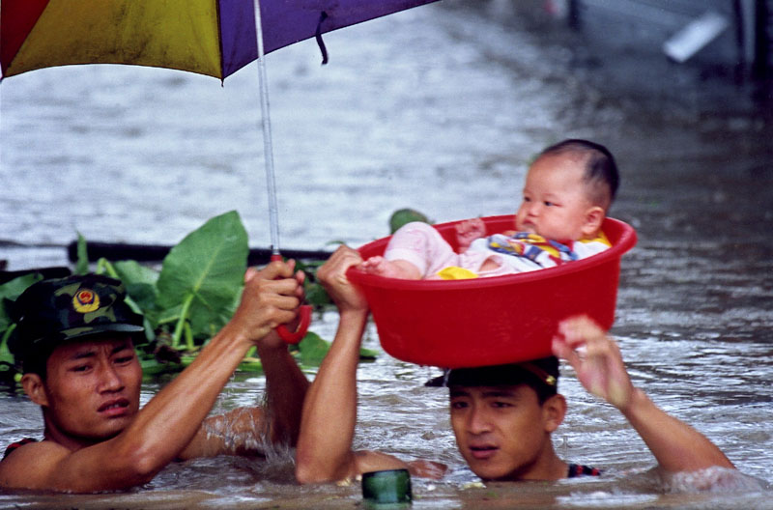
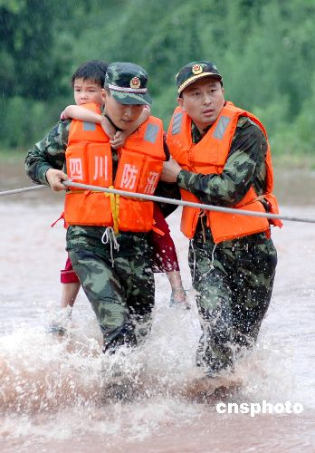
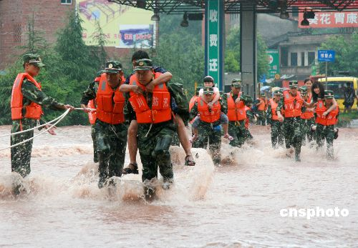
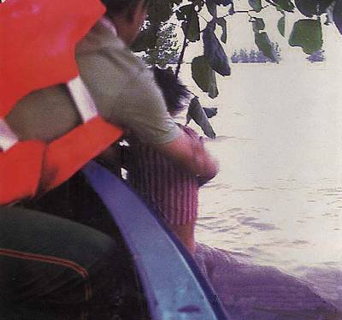
在安造垸，他们救出了被洪水围困了三天三夜的幼儿园老师周运兰；在簰洲湾，他们给攀上树梢等待了近九个小时的小江珊以生的希望……

Slide 19
哪里有洪水，哪里就有军旗飘扬；哪里有危险，哪里就有军徽闪烁。
滔滔洪水中的群众，看到了红五星，看到了迷彩服，就像看到了他们的大救星。

Slide 20
填一填
心系人民，英勇无畏
( )的激流中，战士们的冲锋舟（ ），飞向（ ）的树梢，飞向（ ）的房屋，飞向（ ）的电杆。在安造垸，他们救出了（ ）；在簰洲湾，他们给攀上树梢（ ）以生的希望。…… 哪里有洪水，哪里就有（ ）；哪里有危险，哪里就有（ ）。（ ）的群众，看到了（ ），看到了（ ），就像看到了他们的（ ）。
汹涌
劈波斩浪
漂动
灭顶
摇摇欲坠
被洪水围困了三天三夜的周运兰
等待了近九个小时的小江珊
军旗飘扬
军徽闪烁
滔滔洪水中
红五星
迷彩服
大救星
英勇无畏，子弟兵与人民血肉相连

Slide 21
填一填
舍生忘死
视死如归
一心为民
舍己为人
无私奉献
这真是一群 的子弟兵！

Slide 22
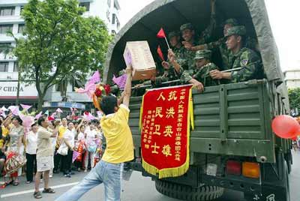
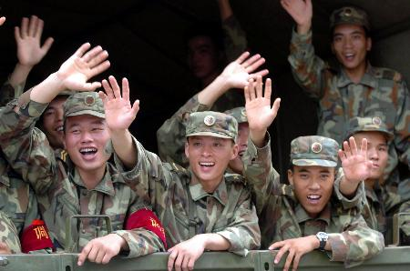
大江，永远铭记着1998年的夏天，铭记着我英勇的人民子弟兵。

Slide 23
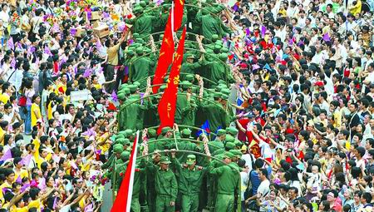
大江，永远铭记着1998年的夏天，铭记着我英勇的人民子弟兵。

Slide 24
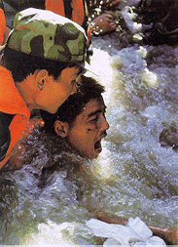
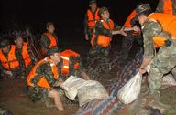
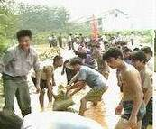
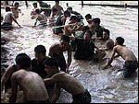
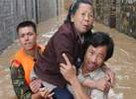
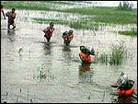
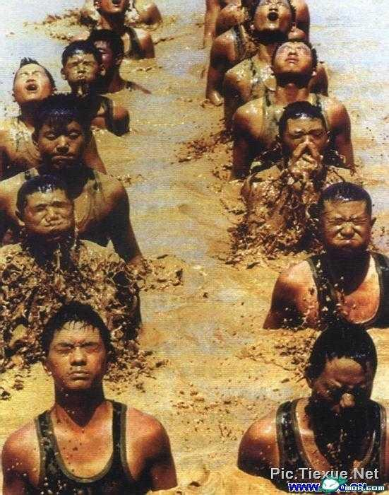
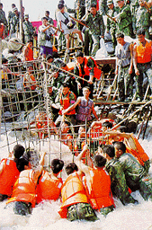
让我们永远铭记

Slide 25
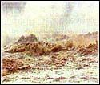
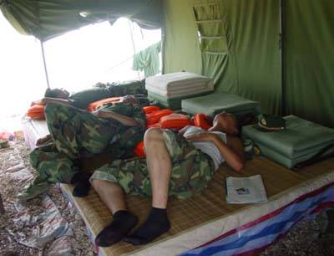
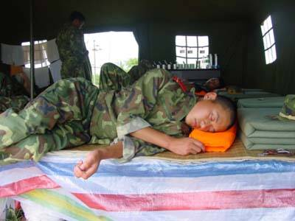
当代最可爱的人！

Slide 26
小练笔
没有泪水，只有汗水；没有柔躯，只有铁骨；这就是我们的子弟兵，他们是当之无愧的“感动中国”获奖者。
请大家提起笔，为这些最可爱的人写一份颁奖辞。

